Slide 1
Kylmä sota
12. Kylmä sota jakaa maailman

Slide 2
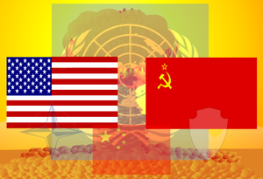
12. Kylmä sota jakaa maailman

Slide 3
KYLMÄ SOTA:
Yhdysvaltojen ja NL:n ympärille ryhmittyneiden valtioiden välisiä ristiriitoja ja niiden taistelua maailman herruudesta.
MIKSI KYLMÄ SOTA ALKOI?
Kapitalistinen Yhdysvallat ja kommunistinen Neuvostoliitto suhtautuivat toisiinsa epäluuloisesti.
Yhdysvalloilla ja Neuvostoliitolla oli toisen maailmansodan jälkeen erilaiset näkemykset siitä, miten Saksan ja Euroopan tilanne pitäisi ratkaista.
Neuvostoliitto halusi turvata omat alueensa ja Yhdysvallat halusi estää Neuvostoliiton vaikutusvallan kasvun.

Slide 4
Selitä seuraavat käsitteet
a) TRUMANIN OPPI
Yhdysvaltojen presidentti Harry S. Truman lupasi, että maa tukee kaikkia valtioita, joiden sisäisiin asioihin jokin ulkovalta (lähinnä NL) uhkaa puuttua.
b) MARSHALL-APU
Talousapua, jonka turvin Yhdysvallat pyrki nostamaan Euroopan valtiot taloudellisesti jaloilleen sodan jälkeen.
c) KYLMÄ SOTA
Yhdysvaltojen ja NL:n ympärille ryhmittyneiden valtioiden välisiä ristiriitoja ja niiden taistelua maailman herruudesta.

Slide 5
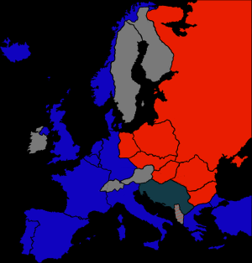
Puola, itäinen Saksa, Tshekkoslovakia, Unkari, Itävalta, Jugoslavia, Romania, Bulgaria kuuluivat NL:n vaikutuspiiriin.

Slide 6
Kylmän sodan ilmeneminen
Kiista Saksasta
► Berliinin saarto
► Saksan jako 1949
Talouskilpailu
Avaruuskilpailu
Varustelukilpailu
Urheilu
Suurvallat perustivat omat sotilas- ja talousliittonsa.
Suurvallat yrittivät saada itselleen liittolaisia.

